Slide 1

КГУ «Рудненская специальная школа для детей с особыми образовательными потребностями» Управления образования акимата Костанайской области
Информация для родителей:
«Научим детей быть полезными».
Подготовила: педагог-психолог
Котенко Юлия Сергеевна

Slide 2

Развитие умения быть полезным членом общества помогает детям понимать свою роль в социуме и развивать чувство ответственности к окружающим.

Slide 3
Вот как можно обучать детей этому навыку:
Примеры из жизни. Рассказывайте детям о примерах людей, которые сделали значимый вклад в общество. Это может быть как исторические фигуры, так и современные герои.
Добровольная деятельность. Поощряйте детей участвовать в добровольной деятельности и помогать другим.

Slide 4
Обучение эмпатии. Учите детей понимать чувства и потребности других людей. Рассказывайте о том, как важно проявлять заботу и поддержку.
Социальные навыки. Развивайте у детей навыки общения и взаимодействия с разными людьми. Учите их уважению, толерантности и умению слушать.
Обучение роли гражданина. Объясняйте детям, какие права и обязанности у них как граждан. Помогайте им понимать, как они могут внести свой вклад в развитие общества.

Slide 5
Поддержка семьи. Учите детей быть полезными в семье, помогая с домашними делами и уходом за младшими братьями и сестрами.
Уважение к окружающей среде. Учите детей заботиться о природе и участвовать в экологических инициативах.
Создание позитивной атмосферы. Содействуйте созданию позитивной атмосферы в семье и в обществе, где дети чувствуют, что их вклад ценен и приветствуется.

Slide 6
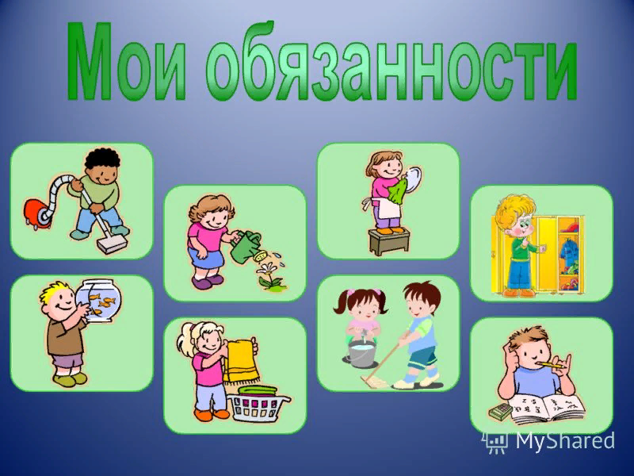
Обязанности ребенка способствуют развитию таких качеств, как ответственность, самостоятельность, умение находить время для дел, а не только для игр, умение заботиться о близких людях.

Slide 7
Не забывайте больше разговаривать с детьми и все им объяснять. Начинайте прямо сейчас, и у вас войдёт в привычку постоянно меняться к лучшему всей семьей. А время, проведенное дома, запомнится вам, как самый интересный и результативный период в жизни.

Slide 8

Спасибо за внимание!

